Slide 1



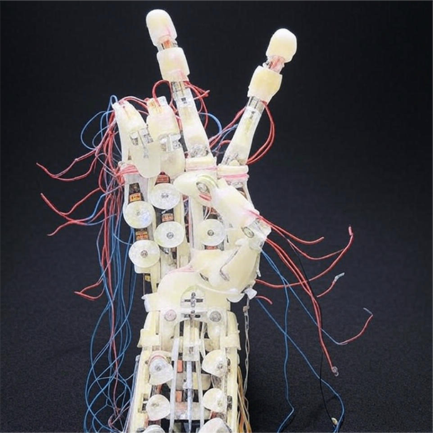
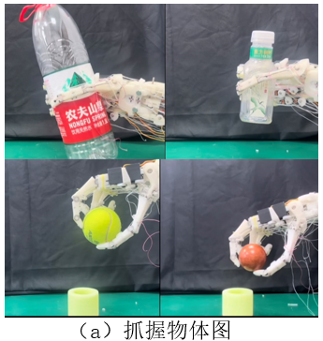
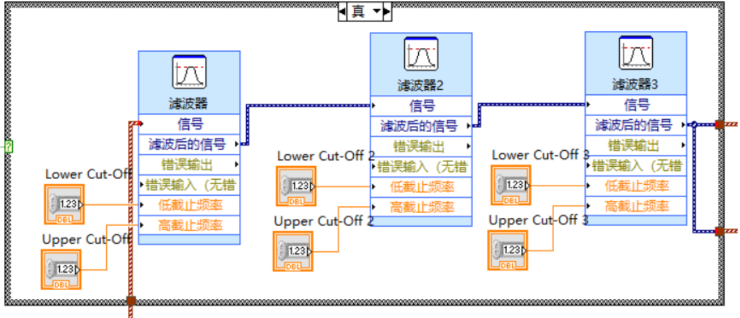
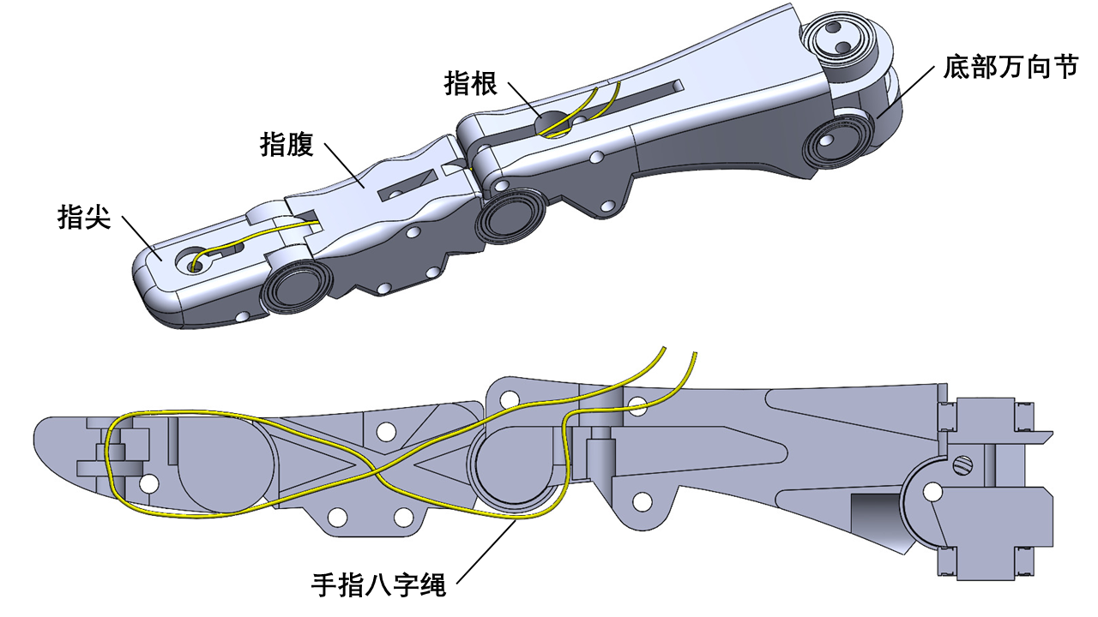
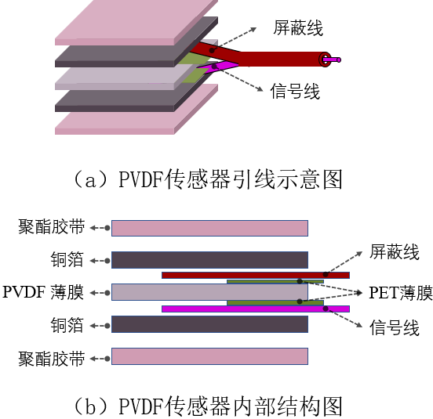
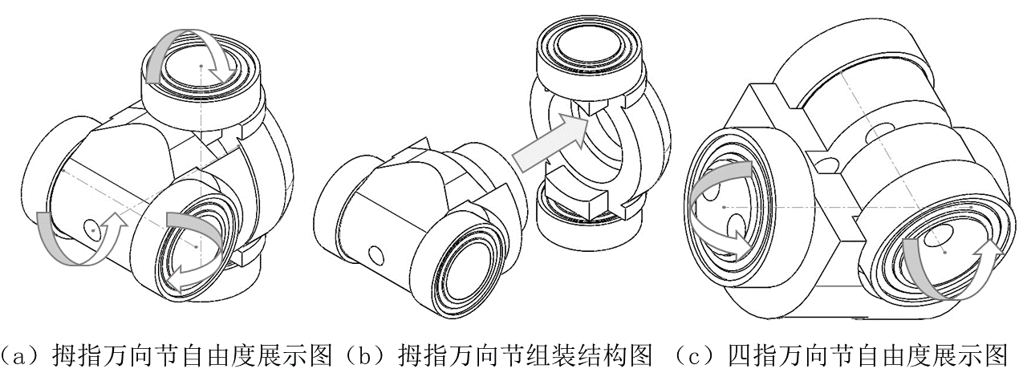
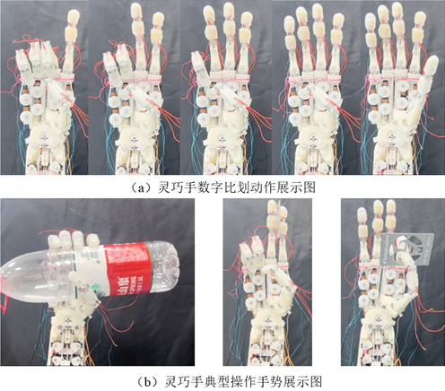
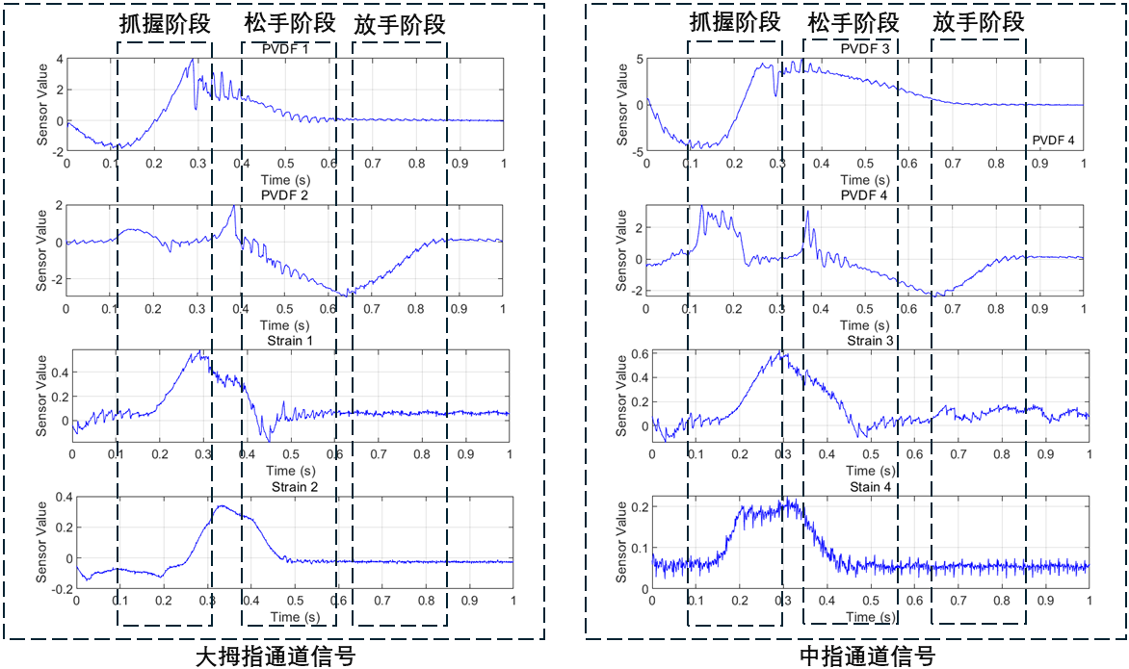

2025
学生姓名：陈化扬
指导老师：秦龙辉
电机驱动的多自由度
五指灵巧手设计与开发
创新点
提出了一种创新性的紧固“八字绳”欠驱动结构设计，用以替代传统的刚性连杆机构。
提出了一种动/静力一体化传感系统设计，结合自制PVDF动态力传感单元与应变片静态力传感单元，将传感器集成于指骨表面，并通过室温固化硅胶覆盖形成柔性皮肤，构建刚柔结合的感知结构。
01
研究背景介绍
随着智能制造的发展，机械臂在工业、医疗及服务领域的应用日益广泛。然而传统末端执行器普遍存在自由度少、抓取适应性差、感知能力不足等问题。为此，本研究设计了一种基于电机驱动的多自由度五指灵巧手。该手在指骨关节上集成了动/静态力触觉传感器并以柔性皮肤覆盖，构建出刚性指骨—柔性皮肤的刚柔混合结构。同时，提出了一种创新紧固“八字绳”欠驱动结构结合腱绳传动的机构，为高端机器人五指灵巧手结构设计提供低成本简单可靠的结构与驱动方案。
02
毕 设 目 标
多自由度电机五指灵巧手的研发旨在开发一款高仿生、适应性强的末端执行器，超越传统夹爪、吸盘和专用工具的局限，通过多自由度电机驱动实现灵巧手各个自由度的驱动，对物体实现灵活抓取，集成触觉传感器提供反馈信号，满足工业自动化的多样化需求，为机械人技术提供高效、通用、低成本的创新解决方案。
03
研究内容与方法
机械结构：对灵巧手的手指、手掌、手腕和小臂进行结构和驱动设计，完成硬件的组装调试。
传感控制：利用PVDF动态力和应变片静态力敏感单元制作分布式传感器，覆盖柔性皮肤。选取总线和PWM舵机，利用集成控制板和上位机进行控制。
性能测试：测试含手势模仿和抓取实验，验证自由度可控性。传感采集抓握触觉信号，验证传感适应性。
（b）Labview信号采集程序
04
结 论
通过对灵巧手的运动性能测试，物体抓握实验及触觉传感实验验证表明，本研究所提出的灵巧手在灵巧性、可控性与触觉感知能力方面表现良好。为灵巧手的设计制造提供低成本、高效可靠的设计方案。
05
主 要 成 果
实物：灵巧手硬件及其配套软件程序。
专利： 《一种舵机驱动的多自由度自感知仿生灵巧手》一篇。
竞赛：“精雕杯”毕设大赛东部赛区一等奖，全国铜奖。
06
主要参考文献
（c）触觉信号波形图
Kim Y J, Yoon J, Sim Y W. Fluid Lubricated Dexterous Finger Mechanism for Human-Like Impact Absorbing Capability
Kim U, Jung D, Jeong H, et al. Integrated linkage-driven dexterous anthropomorphic robotic hand
王宏民; 梁靖斌; 李江源; 潘增喜; 邓辅秦; WANG Hongmin; LIANG Jingbin; LI Jiangyuan; PAN Zengxi; DENG Fuqin. 机械手触觉技术研究发展综述

